Slide 1
NARAVOSLOVNI DAN
21.4.2020
ŠPELA ISTENIČ
4.B

Slide 2
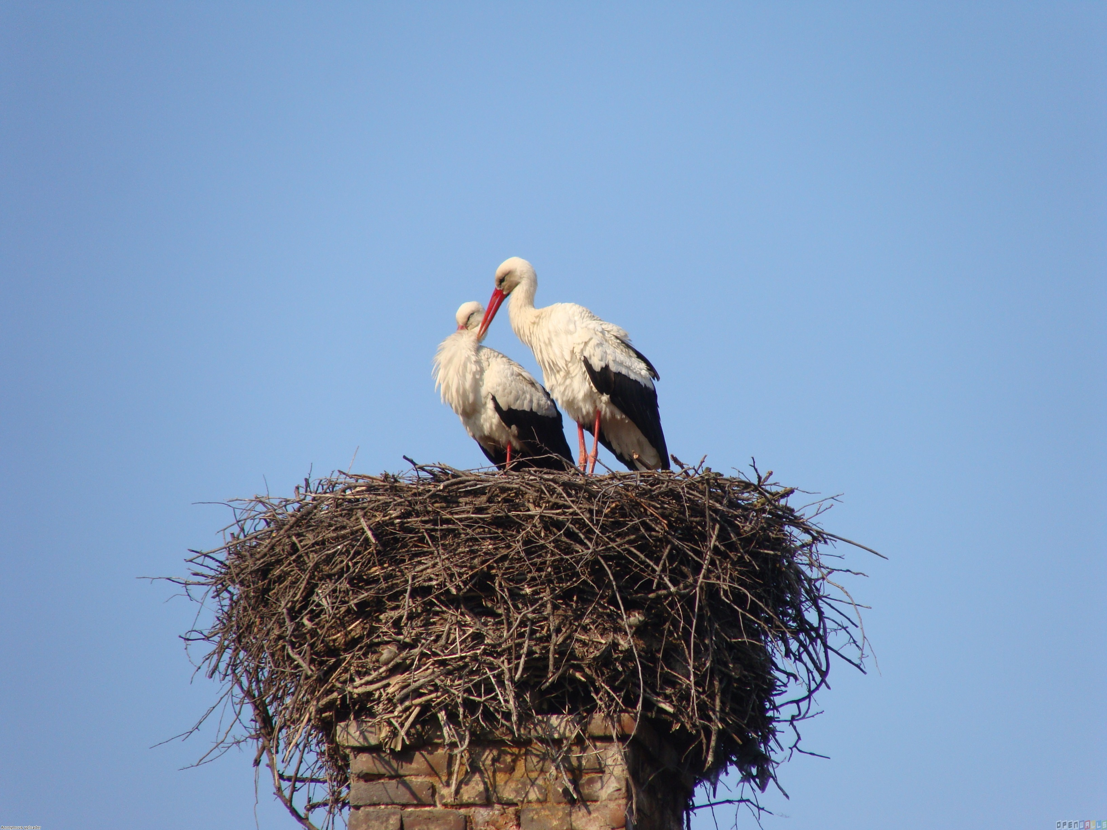
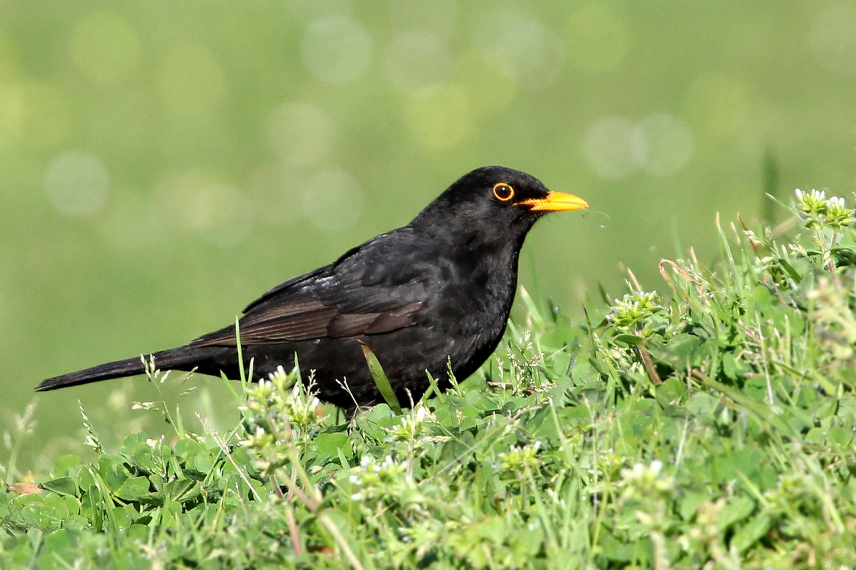
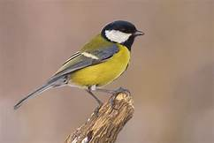
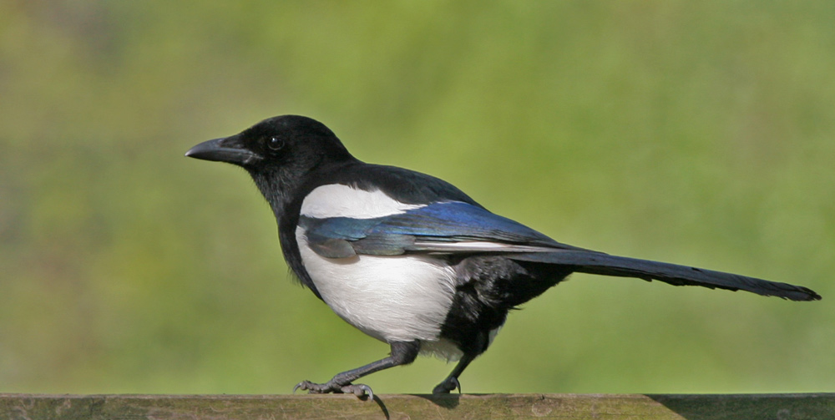
Lastovice
Štorklje
PTICE V MOJEM KRAJU
Kos
Sinička
Sraka

Slide 3
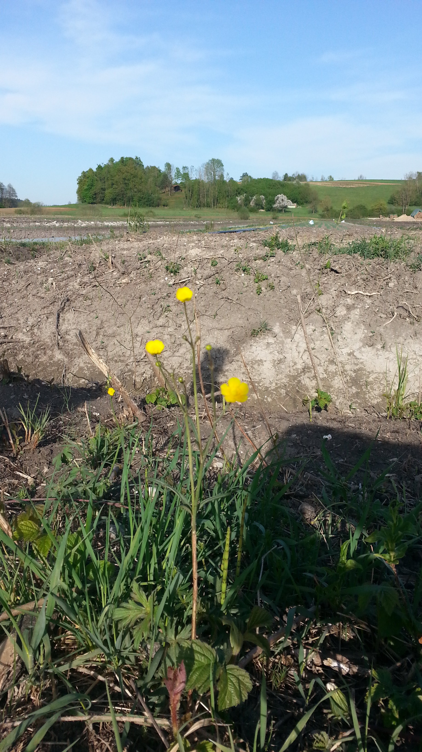
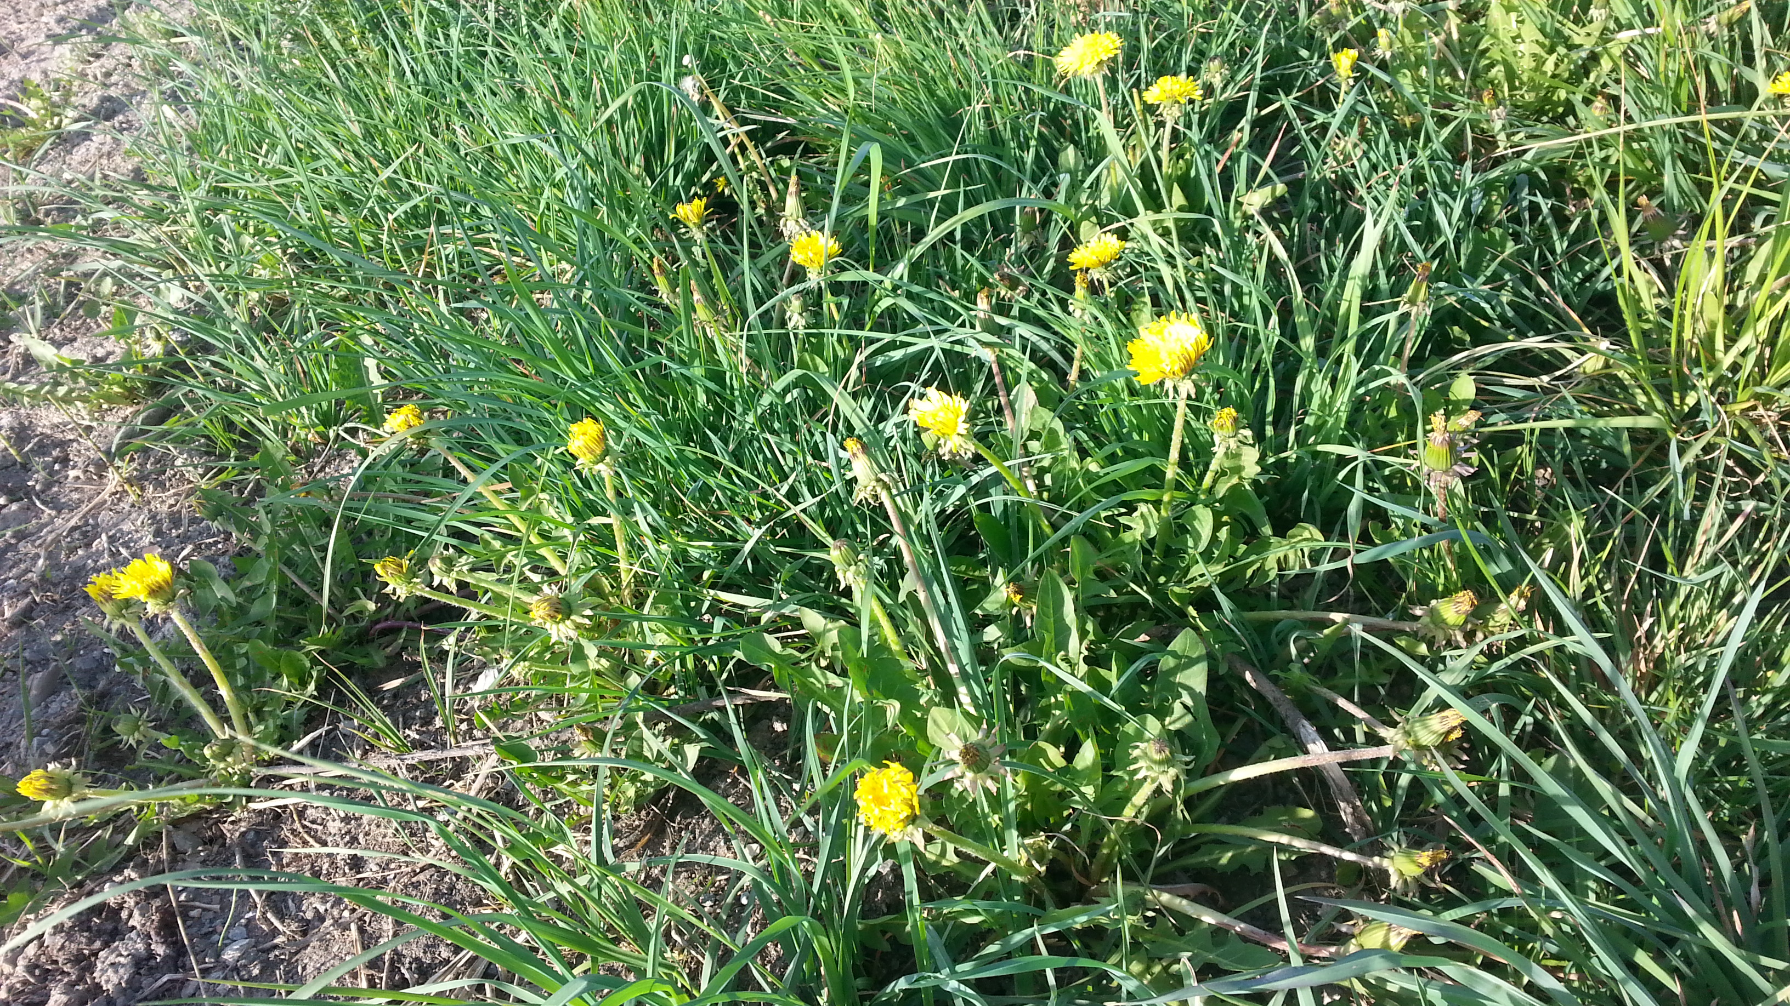
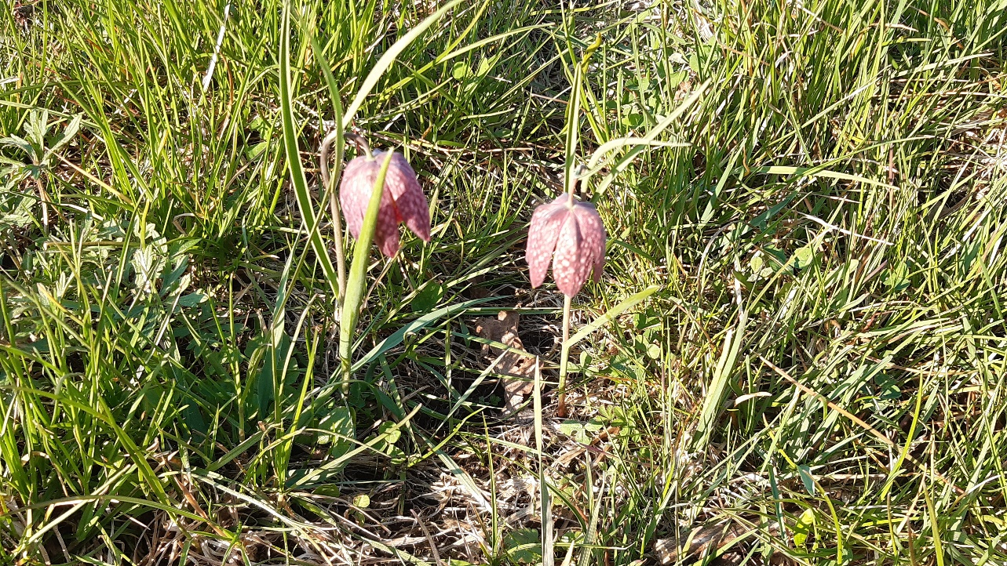
Marjetice
Zlatica
RASTLINE
ROŽE
Močvirski tulipan
Regratov cvet

Slide 4
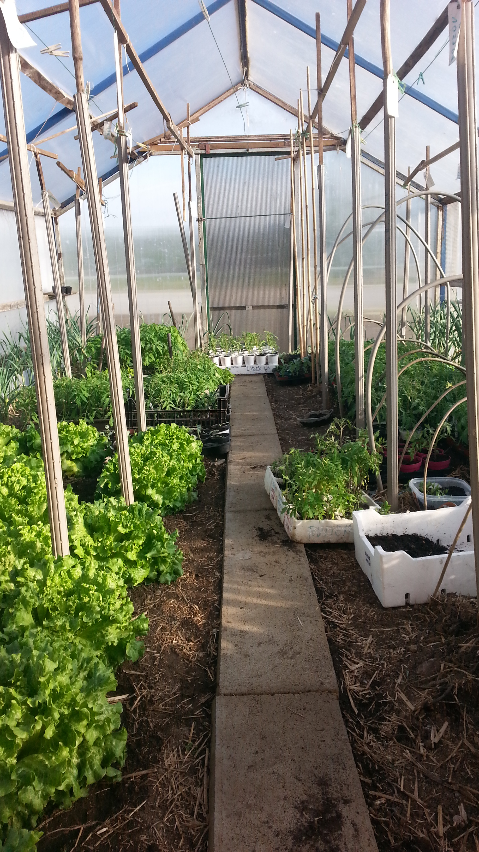
RASTLINJAK
Imamo tudi rastlinjak. V njem pa imamo:
-Sadike paradajza
-Sadike paprike
-Solato
-Bučke
-Por
In še kaj bi se našlo

Slide 5
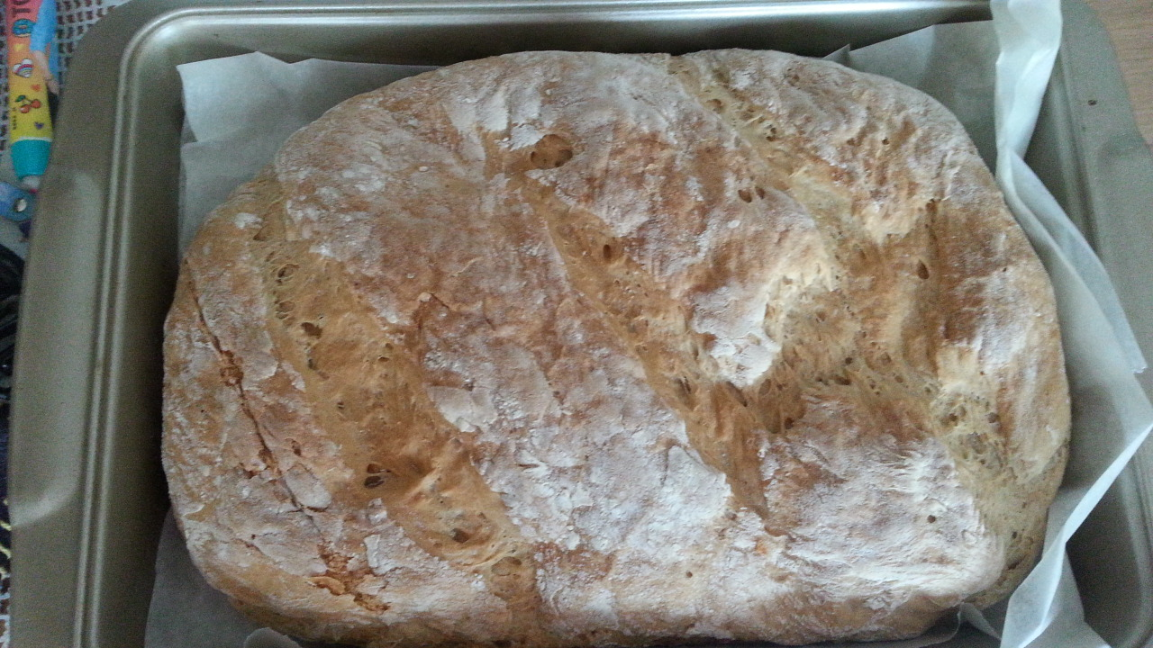
IN ZA KONEC SEM Z BABICO SPEKLA KROMPIRJEV KRUH. ☺
IN KAKO JE BIL DOBER!!! ☺

